Slide 1
ДИЗАРТРИЯ
Эффективные методы
терапии детей с ДЦП

Slide 2
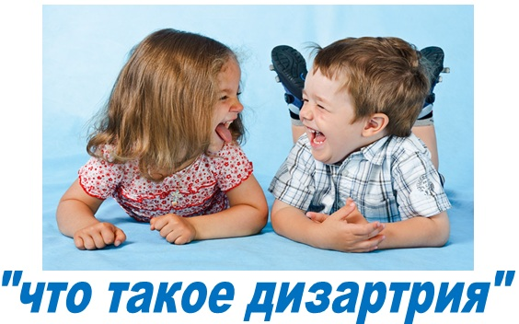
                Дизартрия — нарушение произношения вследствие нарушения иннервации речевого аппарата, возникающее в результате поражения нервной системы.

Slide 3
Первый синдром -
нарушения артикуляционной
моторики в различном сочетании – синдром артикуляционных расстройств.
Второй синдром -
разнообразные расстройства речевого дыхания - синдром нарушений речевого дыхания.

Slide 4
Коррекционная работа при дизартрии :
подготовительный этап:
артикуляционный аппарат готовят к формированию правильных артикуляционных укладов, проводится коррекция голоса и дыхания, развитие и уточнение пассивного словаря, развитие слухового восприятия и звукового анализа.
второй этап: формирование первичных произносительных навыков, проводится коррекция артикуляционных нарушений, расслабление мышц речевого аппарата, развитие контроля над положением рта; развитие голоса и коррекция речевого дыхания.

Slide 5
Возникает необходимость в более активном медико-педагогическом воздействии с использованием «обходных» вспомогательных средств, чтобы добиться эффекта в устранении дизартрических проявлений.
В своей работе «ОСНОВЫ ТЕОРИИ И ПРАКТИКИ ЛОГОПЕДИИ» Р.Е ЛЕВИНА (1967) отмечает необходимость использования постоянно совершенствующихся приборов и устройств в качестве вспомогательного средства коррекции.

Slide 6
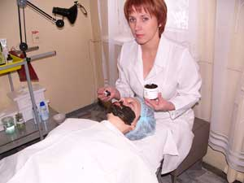
ГРЯЗЕЛЕЧЕНИЕ
ГРЯЗЕВЫЕ АППЛИКАЦИИ ПО МЕТОДИКЕ АНАШКИНА ДЛЯ снижения тонуса спастичных мышц
Методика:
на слой марли от носа до подбородка и на 3-5 см. от углов рта накладывают грязевую лепешку
температура грязи 38-40 градусов
время воздействия 10-15 мин
курс 10-15 процедур

Slide 7
Гальваногрязь
Электрогрязелечение более эффективно
при гемипаретической форме ДЦП и спастической диплегии
Диатермогрязелечение
при гиперкинетической и атонически-астатической формах.
Подогретую грязь толщиной
3—5 см в марлевых мешочках на область воротника и пораженную конечность, на лепешки кладут металлические электроды, соединенные с гальваническим аппаратом .
Сила тока 0,3—0,5 мА на 1 см2
Методика отпуска диатермогрязи сходна с процедурой гальваногрязи. Сила тока, поступающего
от аппарата диатермии 1—2 мА.
Длительность 10—15 мин, через день. На курс лечения 12 процедур.

Slide 8
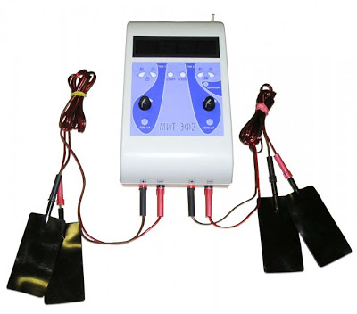
Электрофорез
спастическая форма дизартрии
асимметрия мимических м-ц
частицы лечебного раствора вводятся через кожу или слизистые оболочки именно под действием внешнего электрического поля
накладывают методом полумаски на пораженную часть лица
продолжительность процедуры – 10-20 мин
курс 10-15 процедур

Slide 9
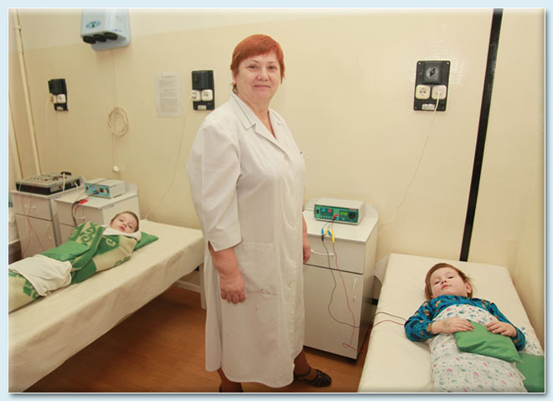
Электростимуляция мышц (СМТ)
Раздвоенные электроды размером 2—4 или 4—6 см2 располагают на боковых поверхностях шеи, у заднего края щитовидного хряща. Второй электрод располагают на область С4—Th2 позвоночника
Снижение спастичности артикуляционных мышц и улучшения речи.
Воздействие на мышцы гортани и дна ротовой полости
Применяют I (ПМ) и IV (ПЧ) род работы, частоту 100-80 Гц, глубину модуляций 50-75 %, длительность посылок-пауз 2— 3 с, силу тока — до ощущения легкой вибрации (3—5 мА), продолжительность воздействия каждого вида тока по 3— 5 мин (всего 6—10 мин), на курс назначают 15-20 процедур.
Сразу же после процедуры проводят занятия с логопедом.

Slide 10
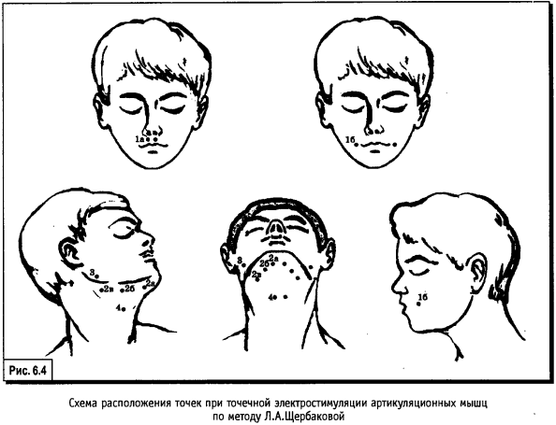
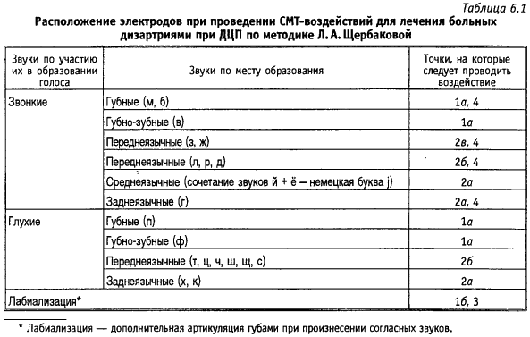
методика Л. А. Щербаковой
функция коррекции
групп мышц (губных, язычных, фонационных, жевательных)
воздействие на голосовые связки при произнесении звуков

Slide 11
метод динамической электронейростимуляции
При низкочастотном короткоимпульсном высокоамплитудном неинвазивном раздражении экстерорецепторов кожи возникает местная реакция.
ДЭНС является гармоничным продолжением применения физиотерапевтической методики «Синусоидальные модулированные токи для лечения больных дизартрией при ДЦП» Л.А.Щербаковой (1982)
Ответные реакции имеют в своей основе сложные нервные, нейрогормональные и нейрогуморальные, а также иммунные механизмы (Кассиль Г.К.,1975; Вогралик В.Г., Вогралик М.В., 1978; Тыкочинская Э.Д.,1979;Игнатов Ю.Д., 1990; Гаркави Л.Х. и др., 1997; Чебкасов С.А., Берешполова Ю.И., 2001)
Применяя аппарат ДЭНАС, достигается синхронизация интегративных взаимоотношений регуляторных систем организма (благодаря местным, сегментарным и общим реакциям), вследствие чего происходит мобилизация резервных функциональных элементов тканей, что в итоге приводит к восстановлению нарушенной ранее способности, а в ряде случаев – и к восстановлению морфологической целостности.

Slide 12
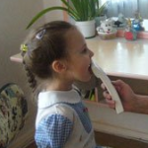
ДЭНС-терапия речевых расстройств
методика воздействия на речевые центры:
Зона «6 точек» в режиме
Зона проекции речевых мышц вокруг рта – методика креста в режиме
Подчелюстная зона
Зона «косынки» на лице (от уха до уха)
Язык при МинЭ
Зона срединного меридиана и зона «точек согласия» - ШОП (шейный отдел позвоночника)
Зоны микросоотвестствия по Су-Джок (правую и левую руку чередовать через день)

Slide 13
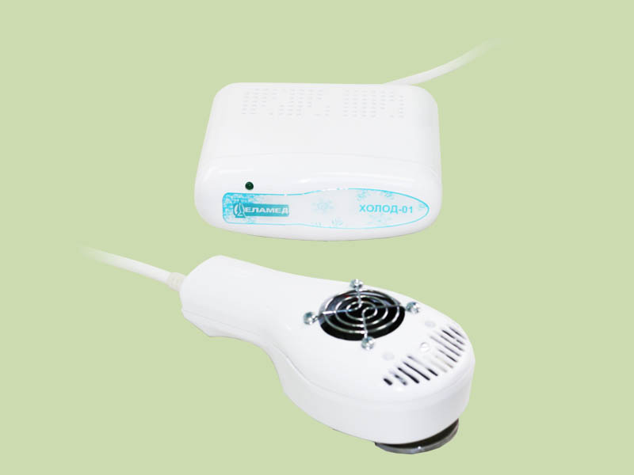
Искусственная локальная гипотермия
методика : ледяную крошку в хлоп­чатобумажной (марля, бинт) упаковке накладывают поочередно на мышцы речедвигательного аппарата, круговую мышцу рта, большую скуловую мышцу, мышцу смеха, ментальную мышцу, буцинаторы в области подбородка и пероральной зон.
экспозиция - от 2 до 7 мин, одномоментное наложение льда на одну из заинтересованных зон кривоздействия от 5 до 30 сек. Курс лечения включает 15-20 ежедневных сеансов.
Сразу после сеанса ИЛГ проводятся логопедические занятия

Slide 14
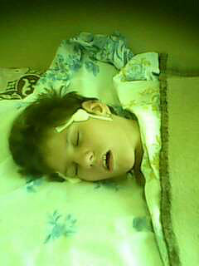
Метод Ульзибата
Метод разработан Валерием Борисовичем Ульзибатом в Институте клинической реабилитологии (г.Тула)
Суть метода - рассечение рубцов в мышцах специально сконструированным скальпелем, конструкция которого позволяет выполнять операцию без обширного кожного разреза. Операция малотравматична, что позволяет выполнить эти оперативные вмешательства сразу на нескольких мышцах( в т.ч. лицевых)

Slide 15
СПАСИБО ЗА ВНИМАНИЕ

